Slide 1
Презентация к уроку по литературе в 8 классе Песня как художественный прием характеристики героев в рассказе И.С. Тургенева «Певцы»

Slide 2
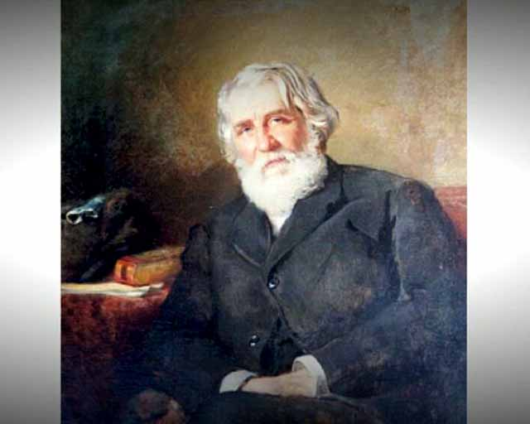

Slide 4
Рассказ «Певцы»
из сборника
«Записки охотника»

Slide 5
Словарь
осьмуха-восьмая доля
рядчик-кто рядит, подряжает, зовут так второстепенных подрядчиков, не берущих на себя работы, а только поставку рабочих
грош-2-х копеечная медная монета
биться об заклад- поспорить на что-то
лубочные картинки:
1) луб-войлочная ткань растений;
2) кусок коры;
3) лубок-липовая доска, на которой гравирована картинка;
4) о литературе: примитивная, рассчитанная на невзыскательный вкус
нанковый -хлопчато-бумажная ткань из толстой пряжи, чаще желтого цвета
кафтан-русская мужская долгополая одежда
свита-верхняя длинная одежда у украинцев
ярмо-деревянный хомут
картуз-фуражка
дворовый человек-принадлежащий к дворне
дворня-помещичья прислуга

Slide 6
Характеристика героя
1.Портрет
2. Внешность, одежда
3. Род занятий
4.Отношение к другим
5. Отношение окружающих к герою
6. Жилище, интерьер
7. Прозвище.
8. Через восприятие песни

Slide 7
Авторская характеристика действующих лиц
Николай Иванович-хозяин кабака,
толстый, с хитро-добрыми глазами,
благополучный, его уважают
Жена его-бойкая, востроносая и быстроглазая мещанка, деньги у нее под ключом, оценивает посетителей по выгоде
Моргач-ему ни до кого нет дела, хитрый, расчетливый, предприимчивый, его не любят,но уважают
Обалдуй-надоедал всем несносно, навязчивый, ни петь ни плясать, не сказал ни одного путного слова, «лопошил, врал что ни попало»,окружающие переносили как неизбежное зло
Дикий-Барин-пользовался огромным влиянием во всей округе, ему повиновались, он не пил вина, не знался с женщинами и страстно любил пение
Рядчик-судьба его осталась автору неизвестной, показался изворотливым и бойким городским мещанином
Яков-Турок-черпальщик на бумажной фабрике, по душе-художник во всех смыслах этого слова, знают его многие и ценят
Мужичок в изношенной свите, с огромной дырой на плече, случайный посетитель

Slide 8
Пение рядчика
голос приятный, но сиплый,
играл и вилял голосом, как юлою,
с особенным старанием,
с заносистой удалью,
веселая плясовая,
лез из кожи,
самоуверенность и торжество успеха

Slide 9
Пение Якова
закрылся рукой, первый звук его голоса был слаб и неровен, странно подействовал на всех нас, трепещущий, звенящий звук,
как струна, полилась заунывная песня,
всем нам сладко становилось и жутко,
редко слыхивал подобный голос,
в нем была неподдельная глубокая страсть, и молодость, и сила, и сладость, и какая-то увлекательно-беспечная, грустная скорбь, русская , правдивая, горячая душа звучала и дышала в нем,
песня росла, разливалась,
Яковом овладевало упоение, он уже не робел,
пел, позабыв соперника,
от его голоса веяло чем-то родным

Slide 12
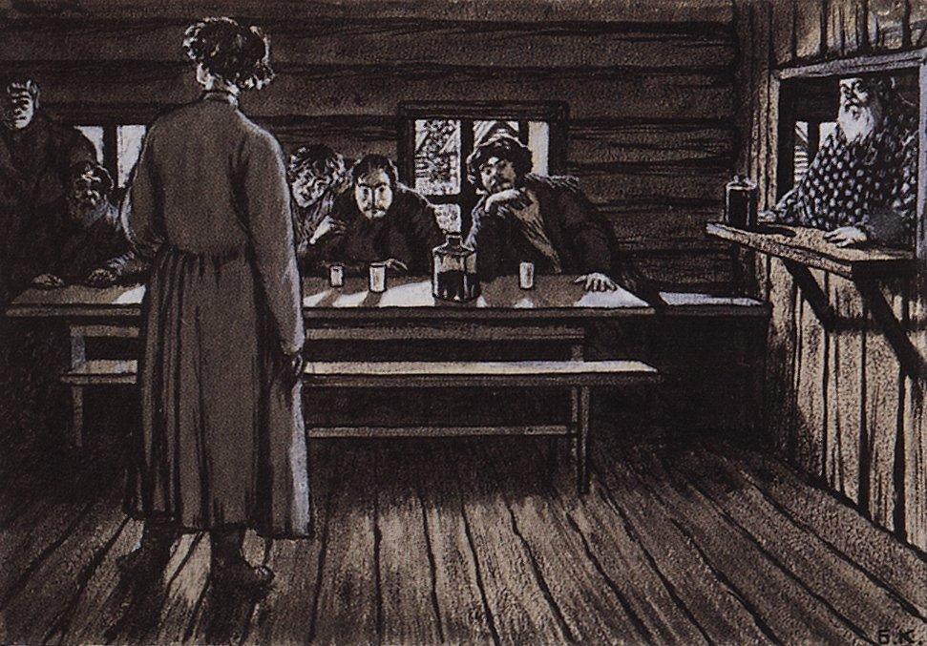

Slide 13
Из истории создания рассказа «Певцы»
Впервые опубликовано: Совр, 1850, № 11, отд. I, с. 97 — 114 (ценз. разр. 31 окт.), под № XVIII, вместе с рассказом «Свидание», с общей подписью: Ив. Тургенев.
В письме из Петербурга к П. Виардо от 26 октября (7 ноября) 1850 г. Тургенев сообщал о прибавлении к «Запискам охотника» нового рассказа, в котором он «в немного прикрашенном виде» изобразил состязание двух народных певцов, очевидцем которого он сам был «два месяца назад». — «...Там было много оригинальных личностей, — писал Тургенев, — которые я пытался зарисовать à la Teniers...» (подлинник по-французски). Одною из этих «оригинальных личностей», послужившей прототипом Якова-Турка, был Яков Пасынков, работавший на бумажной фабрике брата писателя — Н. С. Тургенева (см.: Шумский И. О прототипе Якова-Турка в «Певцах» И. С. Тургенева. — Русская литература, 1959, № 3, с. 198 — 200). В воспоминаниях бывшего крепостного Тургенева, сельского учителя А. И. Замятина, свидетельствуется, что «Яшка-турчонок, сын пленной турчанки» — реально существовавшее лицо (см.: Орл сб, 1955, с. 291).

Slide 14
В передаче Д. Олсуфьева сохранилось следующее свидетельство Тургенева о его работе над «Певцами»: в 70-х годах в Париже, в доме Е. С. Рахмановой, «Тургенев доказывал, что вдохновение не исключает долгой, кропотливой, черной работы исправления написанного. „Как, неужели рассказ „Певцы“ (из „Записок охотника“) вы написали не сразу, по вдохновению?“ — воскликнула одна из дам. Как сейчас во всей точности помню ответ Тургенева: „Певцы“? Как мозаику составлял» (Олсуфьев Дм. Тургенев. Воспоминания и заметки. — На чужой стороне, Прага, 1925, №11, с. 56).

Slide 15
В редакции «Современника» «Певцы» получили высокую оценку. 16 (28) ноября 1850 г, Некрасов сообщал Анненкову: «Приехал Тургенев (уже давно), написал два рассказа, которые найдете в XI № „Современ<ника>“. Один из них, „Певцы“, — чудо! И вообще это отличная поправка бедному „Современнику“, который в нынешнем году не может-таки похвалиться беллетристикой» (Некрасов, т. Х, с. 158). Сам Тургенев в письме к П. Виардо (см. выше, с. 488) писал, что работа его удалась лучше, чем он ожидал

Slide 16
Тема художественной одаренности и духовного богатства простого русского человека была по-своему близка и литераторам-славянофилам. И. С. Аксаков причислял «Певцов» к лучшим произведениям Тургенева. Показательны, однако, для разграничения взглядов Тургенева и славянофилов дружные выступления последних против изображенной вслед за состязанием певцов сцены пьяного разгула в кабаке

Slide 17
Для Тургенева, не разделявшего свойственной славянофилам идеализации русской народной жизни в период крепостничества, сцена разгула была необходимой частью его замысла, художественным выражением трагической судьбы талантливого русского человека; славянофилы же усматривали в ней только вредную дань этнографическому натурализму. О своем расхождении со славянофилами Тургенев прямо писал К. С. Аксакову 16 (28) октября 1852 г. и 16 (28) января 1853 г.: «Я вижу трагическую судьбу племени, великую общественную драму там, где Вы находите успокоение и прибежище эпоса...»; «...по моему мнению, трагическая сторона народной жизни — не одного нашего народа — каждого — ускользает от Вас, между тем как самые наши песни громко говорят о ней!». «Певцы» явились художественной разработкой этих тезисов. Один из основных мотивов «Записок охотника» — изображение сдавленных, скрытых и не находящих выхода могучих сил русского народа — находит в «Певцах» наиболее яркое выражение. В образах «певцов» и их слушателей Тургенев реалистически раскрыл трагедию духовно одаренных людей из народа в условиях крепостнического строя.

Slide 18
Обладая выдающимися идейно-художественными достоинствами, рассказ Тургенева приобрел огромную популярность и оказал существенное влияние на последующую русскую литературу. Будучи первым в русской литературе художественным изображением исполнения народных песен и искусства народных певцов, он начал собою целую галерею подобных изображений в произведениях Левитова, Мамина-Сибиряка, Эртеля, Короленко, М. Горького. «Певцы» чаще, чем какой бы то ни было другой рассказ «Записок охотника», подвергались инсценировкам (первые опыты относятся к 1867 г.). В юбилейном 1918 г. в постановке «Певцов» на сцене Александрийского театра принял участие Ф. И. Шаляпин (см.: Данилов С. С. и Альтшуллер А. Я. «Записки охотника» на сцене. — Орл сб, 1955, с. 296 — 303).

Slide 19
Стр. 208. Небольшое сельцо Колотовка... — Село с таким названием находилось в двух верстах от с. Тургенева (Рында, с. 74).
...помещице, за лихой и бойкий нрав прозванной в околотке Стрыганихой... — Прозвище «Стрыганиха», в основе которого лежат понятия «строгать» и «стричь» (отдавать в солдаты), в сочетании с экспрессивным суффиксом создавало образ ярой крепостницы и напоминало о свирепой «Салтычихе», памятной в то время еще многим читателям. Вся характеристика «Стрыганихи» не была пропущена в «Современник» цензурой.
Стр. 209. ...в красном товаре... — Красный товар — аршинный, продаваемый в линейных мерах, а не поштучно.
Стр. 211. ...рядчик с Жиздры. — Рядчик — мелкий подрядчик, берущий на себя не исполнение работ, а только поставку рабочих.
491
...осьмуху пива поставили... — Осьмуха — восьмая доля ведра.
Стр. 218. ...происходил он от однодворцев... — См. примеч. на с. 461.
Стр. 219. Распашу я, молода-молоденька... — Широко распространенная русская народная лирическая песня с плясовым напевом, известная более с зачином: «Я посею, млада-младень-ка...». Опубликована впервые М. Д. Чулковым в 1770 г. Другой вариант, записанный в г. Орле, см.: Киреевский, вып. II, ч. 2, с. 82. Мелодия этой песни положена П. И. Чайковским в основу финала его Первой симфонии.
Действительно, в наших краях знают толк в пении, и недаром село Сергиевское ~ славится ~ согласным напевом. — Село Сергиевское (ныне г. Плавск) находилось в пределах б. Тульской губ., на пути из Тулы в Орел. В черновом автографе после приведенных слов зачеркнуто: «Я бы [не одному] каждому музыканту посоветовал [поеха<ть>] съездить послушать хор Сергиевских мужиков; я ему отвечаю, что он бы не раскаялся в своей поездке и, может быть, вынес бы оттуда не одну мысль и не одно замечание».
Стр. 221. Полехами называются обитатели южного Полесья... — В первоначальной редакции этой сноски Тургенев обещал «когда-нибудь» подробнее поговорить о полесских селах (см. раздел «Варианты» в изд.: Т, ПСС и П, Сочинения, т. IV, с. 432). Частичной реализацией этого намерения была, очевидно, его «Поездка в Полесье» (наст. изд., Сочинения, т. 5).
Стр. 222. «.Не одна во поле дороженька пролегала»... — В первоначальных рукописях и в «Современнике» герой рассказа выступал с другой песней:
«При долинушке стояла, Калинушку ломала...»
Полный текст ее, записанный в Малоархангельском уезде Орловской губ., см.: Киреевский, вып. II, ч. 2, с. 119 — 120.

Slide 20
Но вскоре В. А. Инсарский заметил Тургеневу, что эта веселая, почти плясовая песня, каким бы певцом она ни была исполнена, не могла возбудить в слушателях грустных и томительных чувств и тронуть их до слез, как это представлено в рассказе, и рекомендовал заменить ее более содержательной и глубокой «Дороженькой», которую тут же и спел (Инсарский В. А. Половодье. СПб., 1875, с. 139 — 140. См. также: Записки В. А. Инсарского. СПб., 1898. Ч. 2, с. 309. Свидетельство Инсарского появилось в печати еще при жизни Тургенева и не вызвало возражений с его стороны). В цензурной рукописи Тургенев заменил песню «Дороженькой», вполне соответствующей его замыслу и гораздо лучше, чем прежняя, контрастирующей с песней рядчика. В мемуарах Л. А. Жемчужникова сохранился рассказ о том, как Тургенев устроил у себя в петербургской квартире состязание певцов — художника К. А. Горбунова, исполнявшего русские песни, в том числе «Дороженьку», и автора мемуаров, исполнявшего песни украинские (см.: Жемчужников Л. От кадетского корпуса к Академии художеств. 1828 — 1852. М., 1926, с. 101 — 102). Такое состязание могло быть устроено Тургеневым специально для проверки указаний

Slide 21
Звучит романс на стихи И.С. Тургенева
«Утро туманное»

